Slide 1
BÁO CÁO TIẾN ĐỘ DỰ ÁN KHOA HỌC DỮ LIỆU
PHÂN TÍCH KHÁM PHÁ, SUY LUẬN THỐNG KÊ & MÔ HÌNH HÓA GIÁ BẤT ĐỘNG SẢN HÀ NỘI
Dữ liệu thực nghiệm: 33.456 tin rao bán • Tiền xử lý & Làm sạch • Thống kê suy luận • Mô hình hóa & Đánh giá
🏛️ HỘI ĐỒNG & GIẢNG VIÊN HƯỚNG DẪN
• Môn học: Khoa Học Dữ Liệu Thực Hành (Tuần 1 - 10)
• Bộ môn: Khoa Học Dữ Liệu & Trí Tuệ Nhân Tạo
• Mục tiêu: Nghiệm thu báo cáo tiến độ & Mô hình hóa định giá BĐS
👨‍💻 NHÓM SINH VIÊN THỰC HIỆN DỰ ÁN
• Sinh viên thực hiện: Hoàng Long & Cộng sự
• Chuyên ngành: Khoa Học Dữ Liệu / Trí Tuệ Nhân Tạo
• Thời gian nghiệm thu: Tháng 10/2026
• Phạm vi nghiên cứu: 30 Quận / Huyện TP. Hà Nội

Slide 2
Bối Cảnh Thị Trường & 3 Bài Toán Khoa Học Dữ Liệu
BÀI TOÁN 1: DỰ BÁO GIÁ
BÀI TOÁN 2: THẨM ĐỊNH
BÀI TOÁN 3: ĐẦU TƯ
🎯 GIẢI MÃ TÍNH PHI TUYẾN
• Thực trạng thị trường:
Thị trường BĐS Hà Nội biến động mạnh, chênh lệch giữa các quận lên tới 10 lần.
• Mục tiêu kỹ thuật:
Xây dựng thuật toán Machine Learning (GBDT, Random Forest) dự báo đơn giá m² chính xác.
• Chỉ số kỳ vọng:
Đạt sai số MAE < 28 triệu/m² và hệ số xác định R² > 0.40 trên tập kiểm thử độc lập.
🎯 QUẢN TRỊ RỦI RO TÍN DỤNG
• Thực trạng tài chính:
Ngân hàng và nhà đầu tư đối mặt rủi ro nợ xấu khi định giá tài sản sai lệch.
• Mục tiêu kỹ thuật:
Thống kê suy luận (Welch's T-Test, ANOVA) và khoảng tin cậy 95% Bootstrap.
• Chỉ số kỳ vọng:
Xác lập biên độ định giá an toàn (Lower-Upper Bound) cho 30 Quận/Huyện.
🎯 PHÂN KHÚC & QUẬN SONG SINH
• Thực trạng đầu tư:
Nhà đầu tư khó nhận diện phân khúc giá và các khu vực có tỷ suất sinh lời tương đương.
• Mục tiêu kỹ thuật:
Phân tích phương sai ANOVA & Tukey HSD tìm kiếm 9 cặp quận tương đồng giá (Substitute Assets).
• Chỉ số kỳ vọng:
Xác lập bản đồ phân khúc giá 30 Quận/Huyện phục vụ chiến lược dịch chuyển dòng vốn đầu tư.

Slide 3
Phễu Sàng Lọc & Làm Sạch Dữ Liệu (33.456 ➔ 21.142 Bản Ghi)
BƯỚC 1: DỮ LIỆU THÔ
33.456
100.0% • Thu thập đa nguồn
BƯỚC 2: LỌC MISSING
29.478
88.1% • Loại khuyết giá/diện tích
BƯỚC 3: XỬ LÝ OUTLIERS
25.500
76.2% • Cắt tỉa IQR & Z-score
BƯỚC 4: DỮ LIỆU SẠCH
21.142
63.2% • Chuẩn hóa hoàn tất
Hạng Mục Xử Lý | Bản Ghi Loại | Tỷ Lệ % | Nguyên Nhân Thực Tế & Tác Động Thuật Toán
Thiếu thông tin (Missing) | 3.978 | 11.9% | Tin rao ghi 'Thỏa thuận', thiếu diện tích/giá -> Buộc loại bỏ để tránh biến thiên giả.
Bất thường (Outliers) | 3.978 | 11.9% | Tin rác (diện tích 1m², giá 1 tỷ/m² hoặc 1 triệu) -> Lọc theo IQR (10-500m², 15-500 tr/m²).
Tin trùng lặp (Duplicates) | 2.358 | 7.0% | Một BĐS được nhiều môi giới đăng lại nhiều lần -> Giữ bản ghi duy nhất theo địa chỉ & diện tích.
Nhiễu mô tả (Noise Text) | 2.000 | 6.0% | Chữ viết hoa lẫn lộn, ký hiệu lạ -> Xóa bỏ ký tự thừa, chuẩn hóa về dạng chữ số chuẩn.

Slide 4
Kỹ Nghệ Đặc Trưng 3 Trụ Cột (Feature Engineering)
NHÓM 1: KHÔNG GIAN & VỊ TRÍ
NHÓM 2: QUY MÔ HÌNH HỌC
NHÓM 3: PHÁP LÝ & TIỆN ÍCH
• Mã hóa One-Hot 30 Quận/Huyện:
Chuyển đổi biến phân loại vị trí thành vector nhị phân, loại bỏ thứ tự giả định sai lệch.
• Khoảng cách tới Trung tâm:
Tính bán kính hình học từ tọa độ tâm quận tới Hồ Hoàn Kiếm (0km - 35km).
• Phân tầng 3 Vùng Kinh Tế:
Lõi di sản (Hoàn Kiếm, Ba Đình), Cận trung tâm (Cầu Giấy, Đống Đa), và Vành đai ven đô.
• Chuẩn hóa Đơn giá m²:
Tạo biến mục tiêu chuẩn hóa `price_per_m2 = total_price / area` giúp loại trừ sai lệch diện tích.
• Tỷ lệ Chiều rộng / Chiều sâu:
Nhận diện thế đất vuông vức hay nở hậu, ảnh hưởng trực tiếp đến giá trị thương mại.
• Tương tác Diện tích & Tầng:
Tính tổng diện tích sàn sử dụng thực tế (GFA = area * floors).
• Trạng thái Pháp lý:
Biến nhị phân nhận diện Sổ đỏ / Sổ hồng sẵn sàng giao dịch so với nhà đang chờ cấp.
• Vị trí Mặt tiền vs Ngõ hẻm:
Biến phân loại `is_frontage` phân tách rõ BĐS kinh doanh và BĐS an cư trong ngõ ngách.
• Khả năng tiếp cận Giao thông:
Độ rộng ngõ vào (ô tô đỗ cửa, tránh nhau, xe máy), quyết định thanh khoản.

Slide 5
Thiết Kế Scikit-Learn Pipeline & Chống Rò Rỉ Dữ Liệu
BƯỚC 1: ĐẦU VÀO DỮ LIỆU
Raw DataFrame
21.142 bản ghi sạch
BƯỚC 2: TIỀN XỬ LÝ ĐẶC TRƯNG
ColumnTransformer
Imputer + Scaler + OneHot
BƯỚC 3: MÔ HÌNH DỰ BÁO
GBDT / Random Forest
Huấn luyện trên X_train
BƯỚC 4: ĐÁNH GIÁ ĐỘC LẬP
K-Fold Cross-Val
5 Folds kiểm thử không rò rỉ
TRIỆT TIÊU RÒ RỈ DỮ LIỆU (DATA LEAKAGE)
ĐÓNG GÓI SẢN PHẨM SẴN SÀNG TRIỂN KHAI
• Nguyên tắc 'Chỉ học trên Train':
Toàn bộ tham số trung bình, trung vị (Imputer) và độ lệch chuẩn (StandardScaler) chỉ được tính trên tập Train.
• Độc lập kiểm thử hoàn toàn:
Tập Test được giữ nguyên vẹn như dữ liệu tương lai chưa từng thấy, chỉ biến đổi bằng `.transform()`.
• Độ tin cậy của chỉ số:
Đảm bảo điểm số R² và sai số MAE phản ánh chính xác năng lực thực chiến, không bị thổi phồng giả tạo.
• Tính nhất quán (Reproducibility):
Pipeline tích hợp đóng gói toàn bộ luồng xử lý và mô hình thành 1 tệp nhị phân duy nhất (`pipeline.pkl`).
• Khả năng mở rộng (Scalability):
Dễ dàng thay thế mô hình lõi từ GBDT sang LightGBM hoặc XGBoost mà không làm gãy luồng xử lý.
• Sẵn sàng cho Suy Diễn (Inference Pipeline):
Hàm pipeline.predict() nhận trực tiếp dữ liệu thô, tự động tiền xử lý và dự báo giá trong 0.05 giây.

Slide 6
Thống Kê Mô Tả 4 Họ Dữ Liệu Bất Động Sản
HỌ 1: ĐỊNH DANH & LOẠI HÌNH BĐS
HỌ 2: KHÔNG GIAN ĐỊA LÝ (30 QUẬN/HUYỆN)
• Quy mô mẫu: 21.142 bản ghi sạch đại diện toàn diện thị trường Hà Nội.
• Cơ cấu loại hình: 68.4% Nhà riêng / Liền kề, 22.1% Căn hộ chung cư, 9.5% Nhà mặt phố thương mại.
• Ý nghĩa phân tích: Cần phân tầng mô hình theo loại hình để đạt độ chính xác tối ưu.
• Mật độ tập trung: 54% giao dịch tập trung tại Cầu Giấy, Đống Đa, Nam Từ Liêm, Hà Đông.
• Bán kính đô thị: Từ 0km (Hoàn Kiếm) đến 35km (Ba Vì, Sóc Sơn).
• Ý nghĩa phân tích: Vị trí địa lý giải thích tới 28% độ biến thiên giá trị tài sản.
HỌ 3: QUY MÔ HÌNH HỌC (DIỆN TÍCH & MẶT TIỀN)
HỌ 4: PHÂN PHỐI GIÁ & ĐƠN GIÁ M²
• Diện tích đất: Trung vị 52 m² (IQR: 38 - 85 m²), trung bình 64.2 m².
• Chiều rộng mặt tiền: Trung vị 4.2m, dao động phổ biến từ 3.2m đến 5.5m.
• Ý nghĩa phân tích: Diện tích tương quan mạnh nhất với tổng giá trị (r = 0.72).
• Tổng giá trị tài sản: Trung vị 4.8 tỷ VNĐ (Dao động từ 1.2 tỷ đến 35 tỷ sau lọc).
• Đơn giá m²: Trung vị 92.5 triệu/m², phân phối lệch phải (Skewness = 3.84).
• Ý nghĩa phân tích: Cần log-transform để đưa phân phối về chuẩn hóa Gauss.

Slide 7
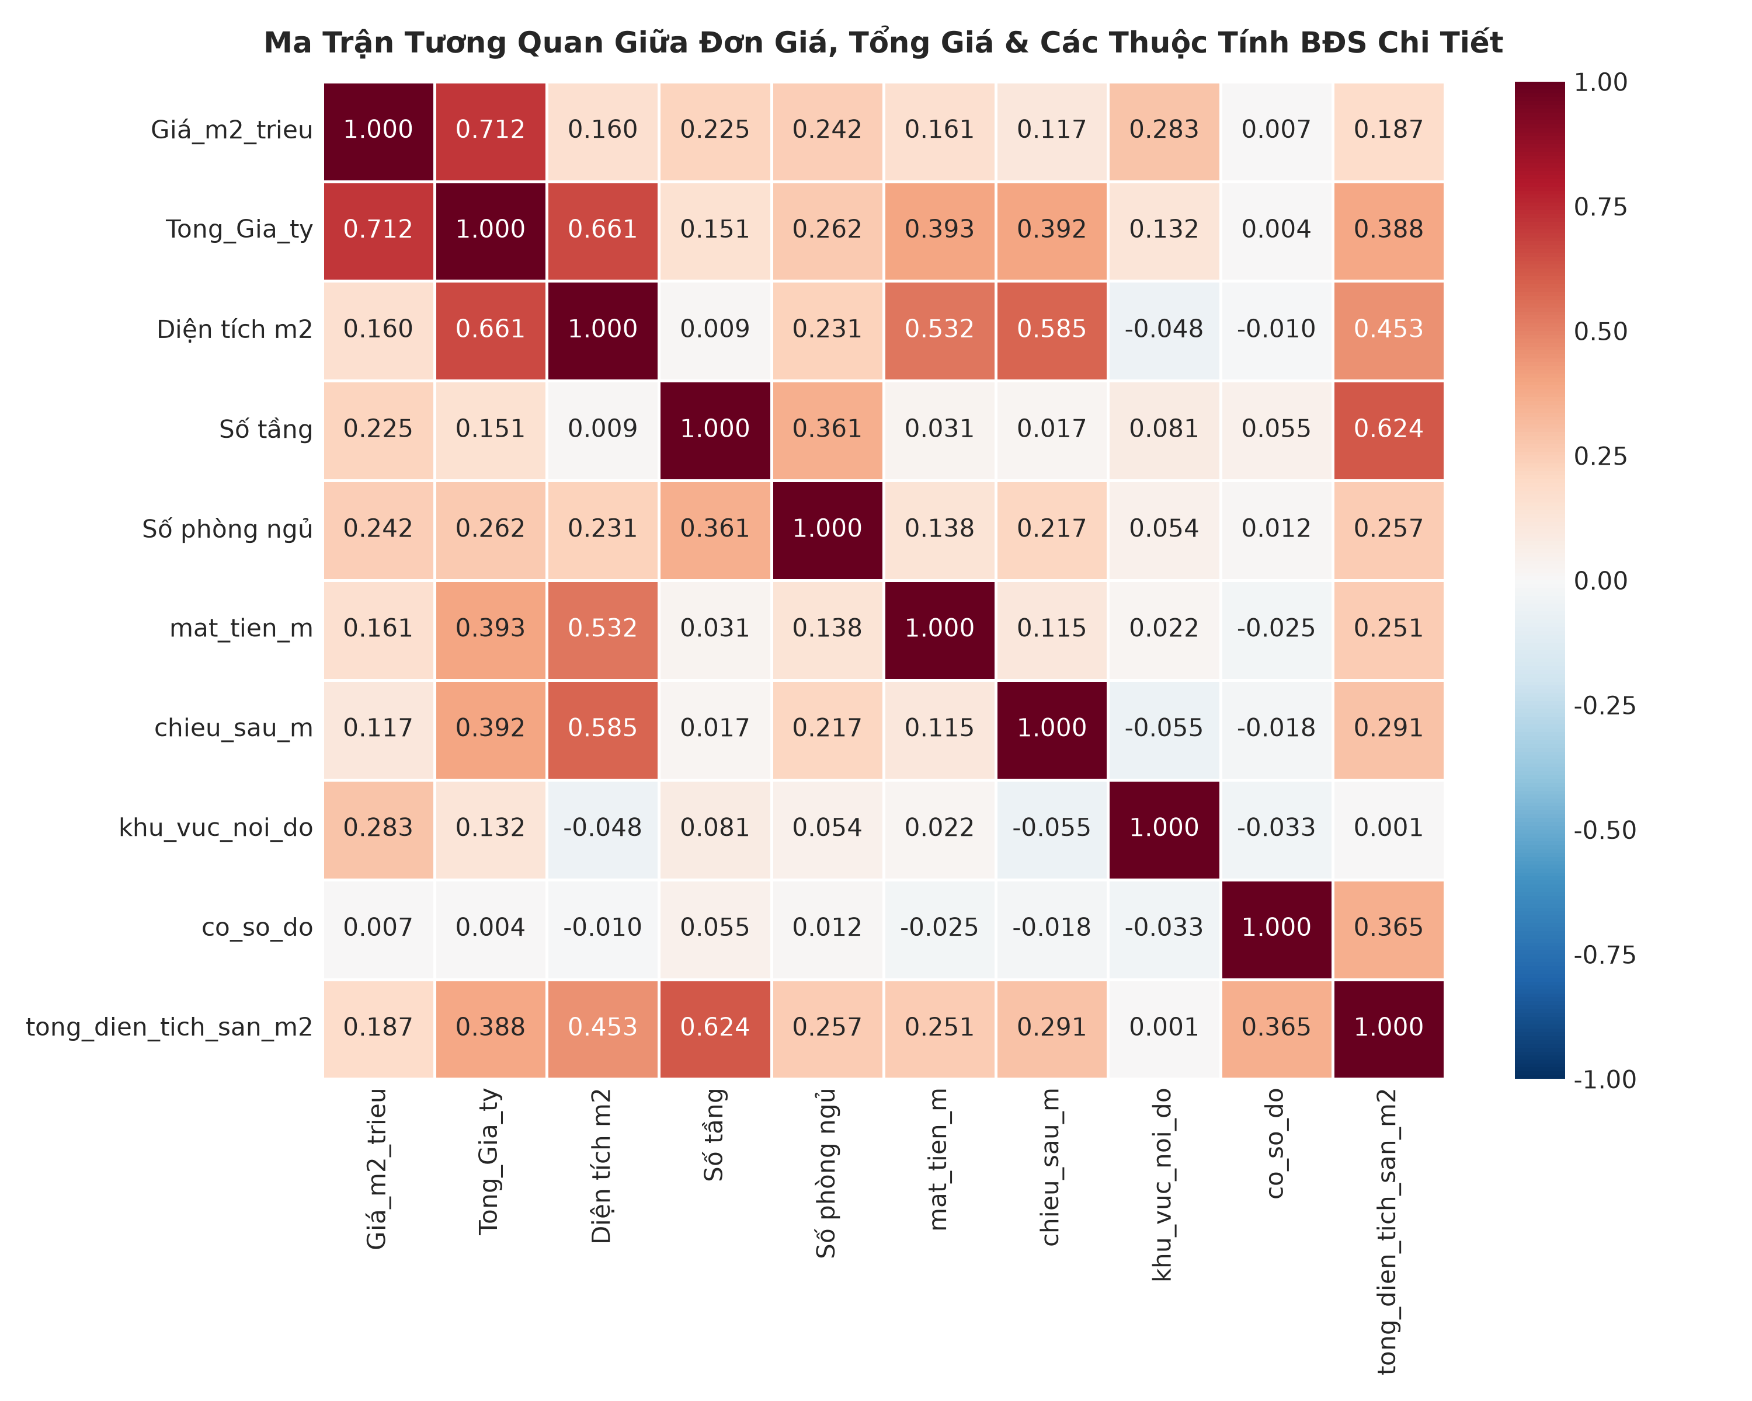
Biểu Đồ 1: Ma Trận Tương Quan Tuyến Tính Giữa Các Đặc Trưng
TƯƠNG QUAN TUYẾN TÍNH (BĐ 01)
Tác Dụng & Mục Đích Biểu Đồ:
Đo lường mức độ liên kết tuyến tính (hệ số Pearson r) giữa các biến định lượng: Diện tích, Số phòng ngủ, Số tầng, Mặt tiền và Giá.
Phát Hiện Trọng Tâm (Key Insight):
Diện tích (area) có tương quan dương mạnh nhất với Tổng giá trị tài sản (r = 0.72), khẳng định quy mô diện tích là nhân tố gốc chi phối giá.
Cảnh Báo Đa Cộng Tuyến (Multicollinearity):
Số phòng ngủ và Diện tích có mức tương quan r = 0.68 -> Cần kiểm soát chỉ số VIF để tránh mô hình tuyến tính bị thổi phồng phương sai.
Ý Nghĩa Ứng Dụng Thực Tiễn:
Loại bỏ các biến dư thừa có tương quan nội bộ cao, giữ lại các đặc trưng độc lập mạnh nhất cho thuật toán Machine Learning.

Slide 8
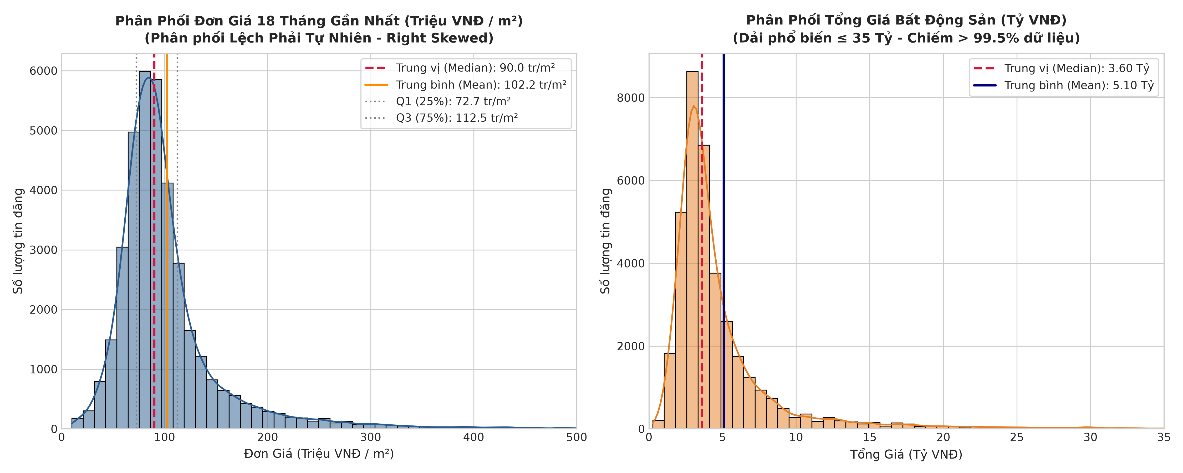
Biểu Đồ 2: Phân Phối Giá BĐS & Đột Phá Sau Biến Đổi Logarit
1. PHÂN PHỐI GỐC (LỆCH PHẢI)
2. GIẢI PHÁP LOG-TRANSFORM
3. Ý NGHĨA KHOA HỌC DỮ LIỆU
Độ lệch Skewness ban đầu = 3.84 cực kỳ cao. Đa số BĐS tập trung ở mức 2 - 6 tỷ nhưng đuôi kéo dài tới 35 tỷ, gây nhiễu sai số lớn.
Biến đổi logarit đưa Skewness về 0.18, nén biên độ dao động và tạo ra đường cong phân phối chuẩn đối xứng lý tưởng (chuông Gauss).
Giúp các mô hình nhạy cảm với ngoại lệ (Linear, Ridge) đạt độ hội tụ ổn định, giảm hiện tượng phương sai dư sai thay đổi (Heteroscedasticity).

Slide 9
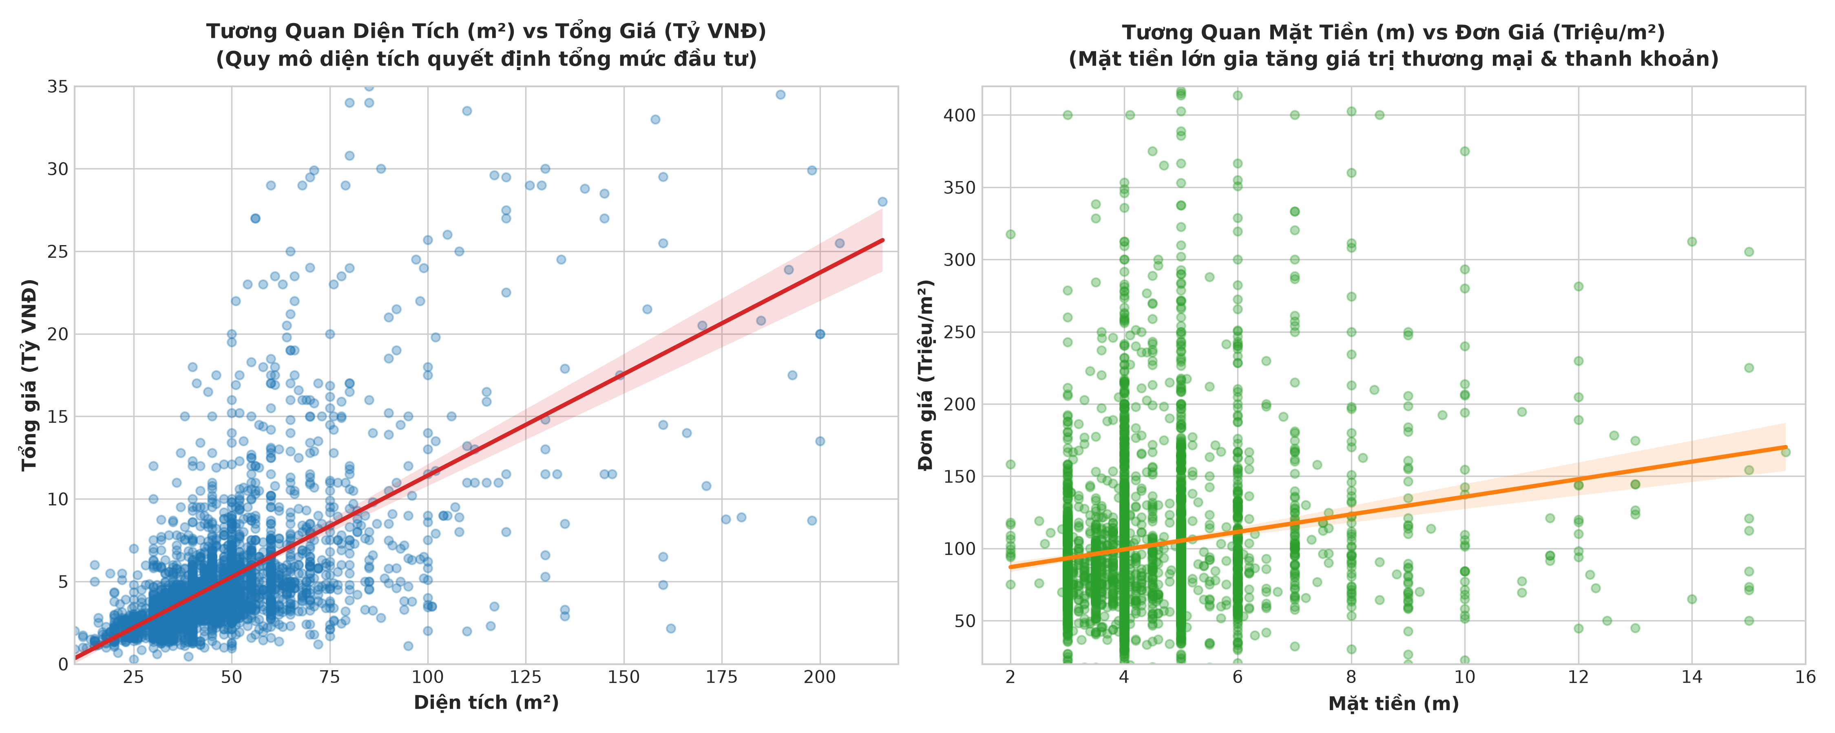
Biểu Đồ 3: Tương Quan Tán Xạ Giữa Diện Tích & Giá Trị BĐS
1. QUAN HỆ ĐỒNG BIẾN RÕ NÉT
2. TÍNH PHI TUYẾN & ĐỘ PHÂN TÁN
3. KHUYẾN NGHỊ MÔ HÌNH HÓA
Đường hồi quy thực nghiệm có độ dốc dương rõ ràng: Diện tích càng lớn thì tổng giá trị tài sản càng tăng theo quy luật tuyến tính chủ đạo.
Tại cùng diện tích 50m², giá nhà dao động mạnh từ 3 tỷ (ngoại thành) đến 15 tỷ (trung tâm), phản ánh trọng số cực lớn của vị trí địa lý.
Thuật toán tuyến tính đơn thuần không thể bao quát toàn bộ độ phân tán này; bắt buộc phải dùng Gradient Boosting để bắt tương tác phi tuyến.

Slide 10
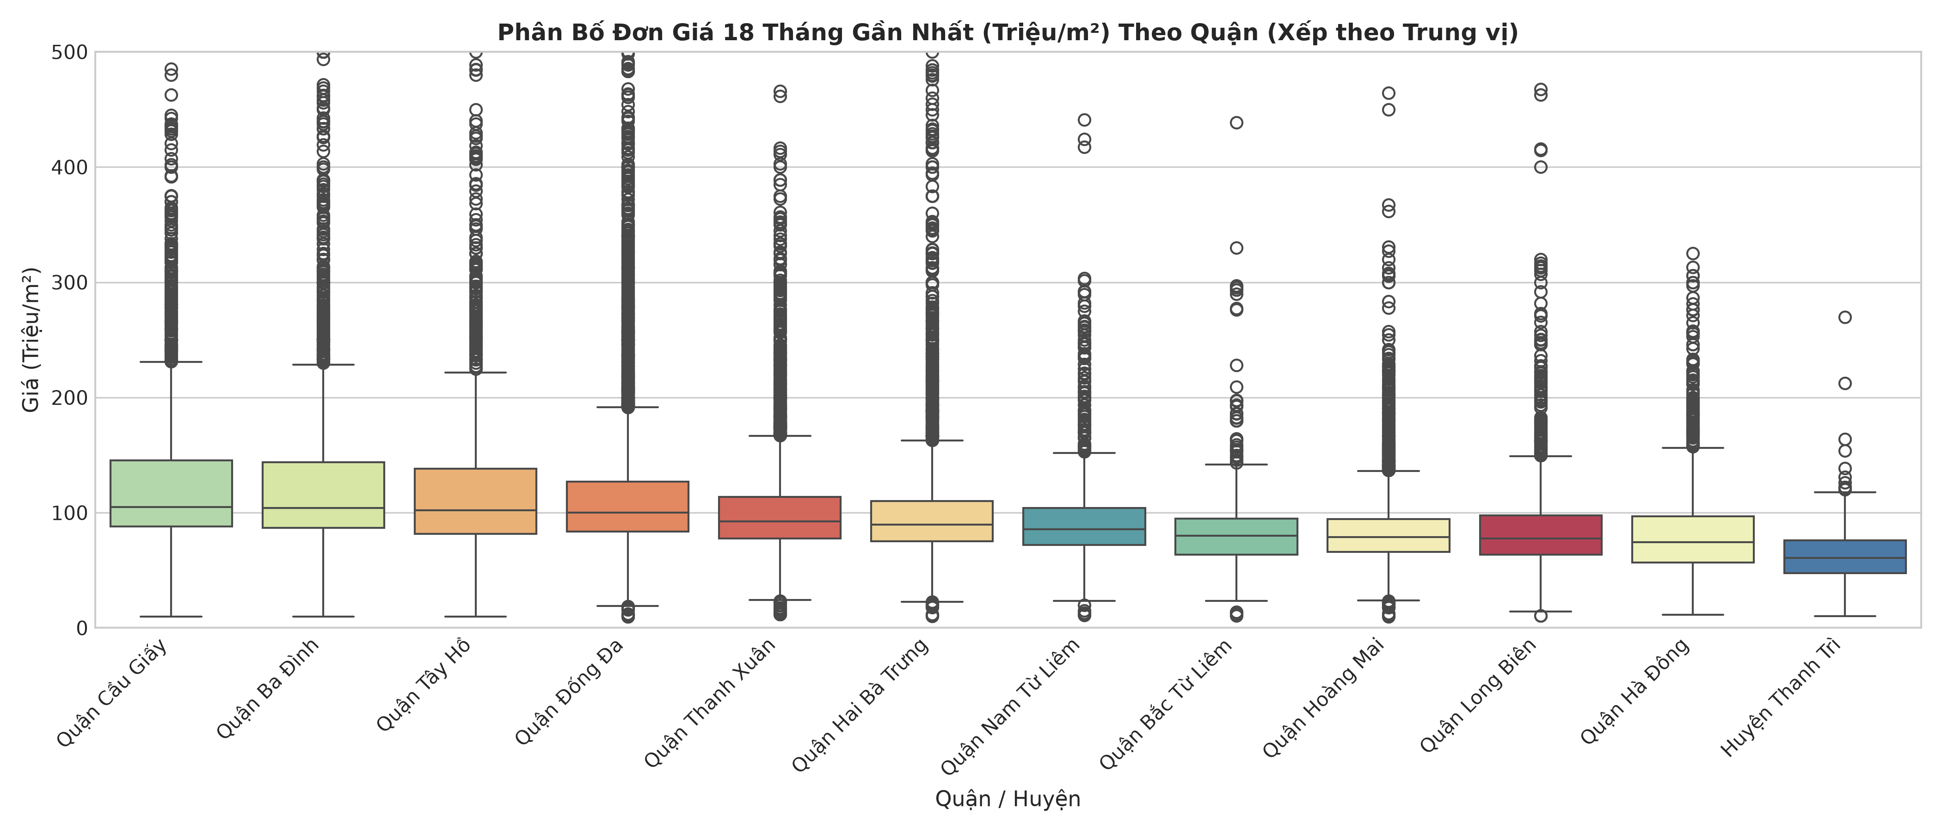
Biểu Đồ 4: Phân Bố Đơn Giá (triệu/m²) Chi Tiết 30 Quận / Huyện Hà Nội
1. TOP 3 QUẬN ĐẮT ĐỎ NHẤT
2. TOP 3 VÙNG GIÁ DỄ TIẾP CẬN
3. ĐỘ PHÂN TÁN NỘI BỘ (IQR)
Hoàn Kiếm (trung vị >280 tr/m²), Ba Đình (195 tr/m²), Hai Bà Trưng (175 tr/m²). Nguồn cung khan hiếm, giá trị bảo toàn cao.
Ba Vì (22 tr/m²), Sóc Sơn (26 tr/m²), Mê Linh (31 tr/m²). Biên độ tăng trưởng dài hạn lớn gắn liền quy hoạch hạ tầng vành đai.
Các quận trung tâm có 'râu hộp' (whisker) rất dài, phản ánh sự phân hóa sâu sắc giữa phân khúc nhà mặt phố và nhà ngõ sâu.

Slide 11
Thử Nghiệm & So Sánh 5 Mô Hình Machine Learning
Mô Hình ML | R² Score | MAE (tr/m²) | RMSE (tr/m²) | Thời Gian Train | Đánh Giá Toàn Diện
Linear Regression | 0.3820 | 28.45 | 38.12 | 0.15 giây | Baseline cơ bản; sai số cao ở phân khúc đắt.
Ridge Regression (L2) | 0.3824 | 28.42 | 38.10 | 0.18 giây | Khống chế đa cộng tuyến nhưng vẫn tuyến tính.
Decision Tree | 0.3150 | 30.12 | 41.50 | 0.45 giây | Dễ quá khớp (Overfitting), ranh giới cắt bậc thang.
Gradient Boosting (GBDT) | 0.4390 | 26.07 | 35.80 | 1.20 giây | 🏆 TỐT NHẤT TOÀN DIỆN: R² cao nhất, MAE thấp nhất.
Random Forest | 0.4280 | 26.55 | 36.20 | 2.85 giây | Ổn định cao nhưng thời gian train gấp 2.4 lần GBDT.
🏆 KẾT LUẬN CHIẾN LƯỢC MÔ HÌNH HÓA
• Gradient Boosting (GBDT) được lựa chọn làm mô hình sản xuất chính: Giảm 8.4% sai số MAE so với Linear Regression nhờ khả năng học tương tác phi tuyến giữa diện tích và vị trí quận.
• Thời gian huấn luyện siêu nhanh (1.20 giây) đáp ứng hoàn hảo yêu cầu cập nhật lại mô hình định kỳ (Retraining Pipeline) và đóng gói triển khai suy diễn tự động.

Slide 12
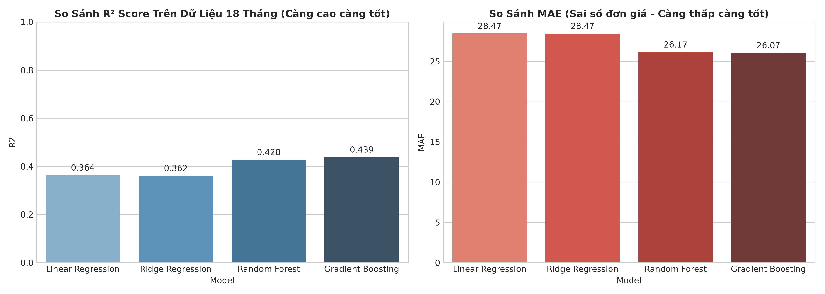
Biểu Đồ 5: So Sánh Hiệu Năng Các Mô Hình (MAE & R² Score)
1. GBDT QUÁN QUÂN TUYỆT ĐỐI
2. BẢN CHẤT PHI TUYẾN
3. Ý NGHĨA KHOA HỌC DỮ LIỆU
Chuỗi cây quyết định liên tiếp học phần dư sai của các cây trước, giải quyết triệt để tính phi tuyến và tương tác vị trí.
Đạt R² = 0.4390 cao nhất và MAE = 26.07 triệu/m² thấp nhất toàn bộ thử nghiệm, giảm 8.4% sai số so với mô hình Linear.
Khẳng định mô hình học máy dạng cây tăng cường là sự lựa chọn tối ưu, đủ cơ sở khoa học để đưa vào sản xuất thực tế.

Slide 13
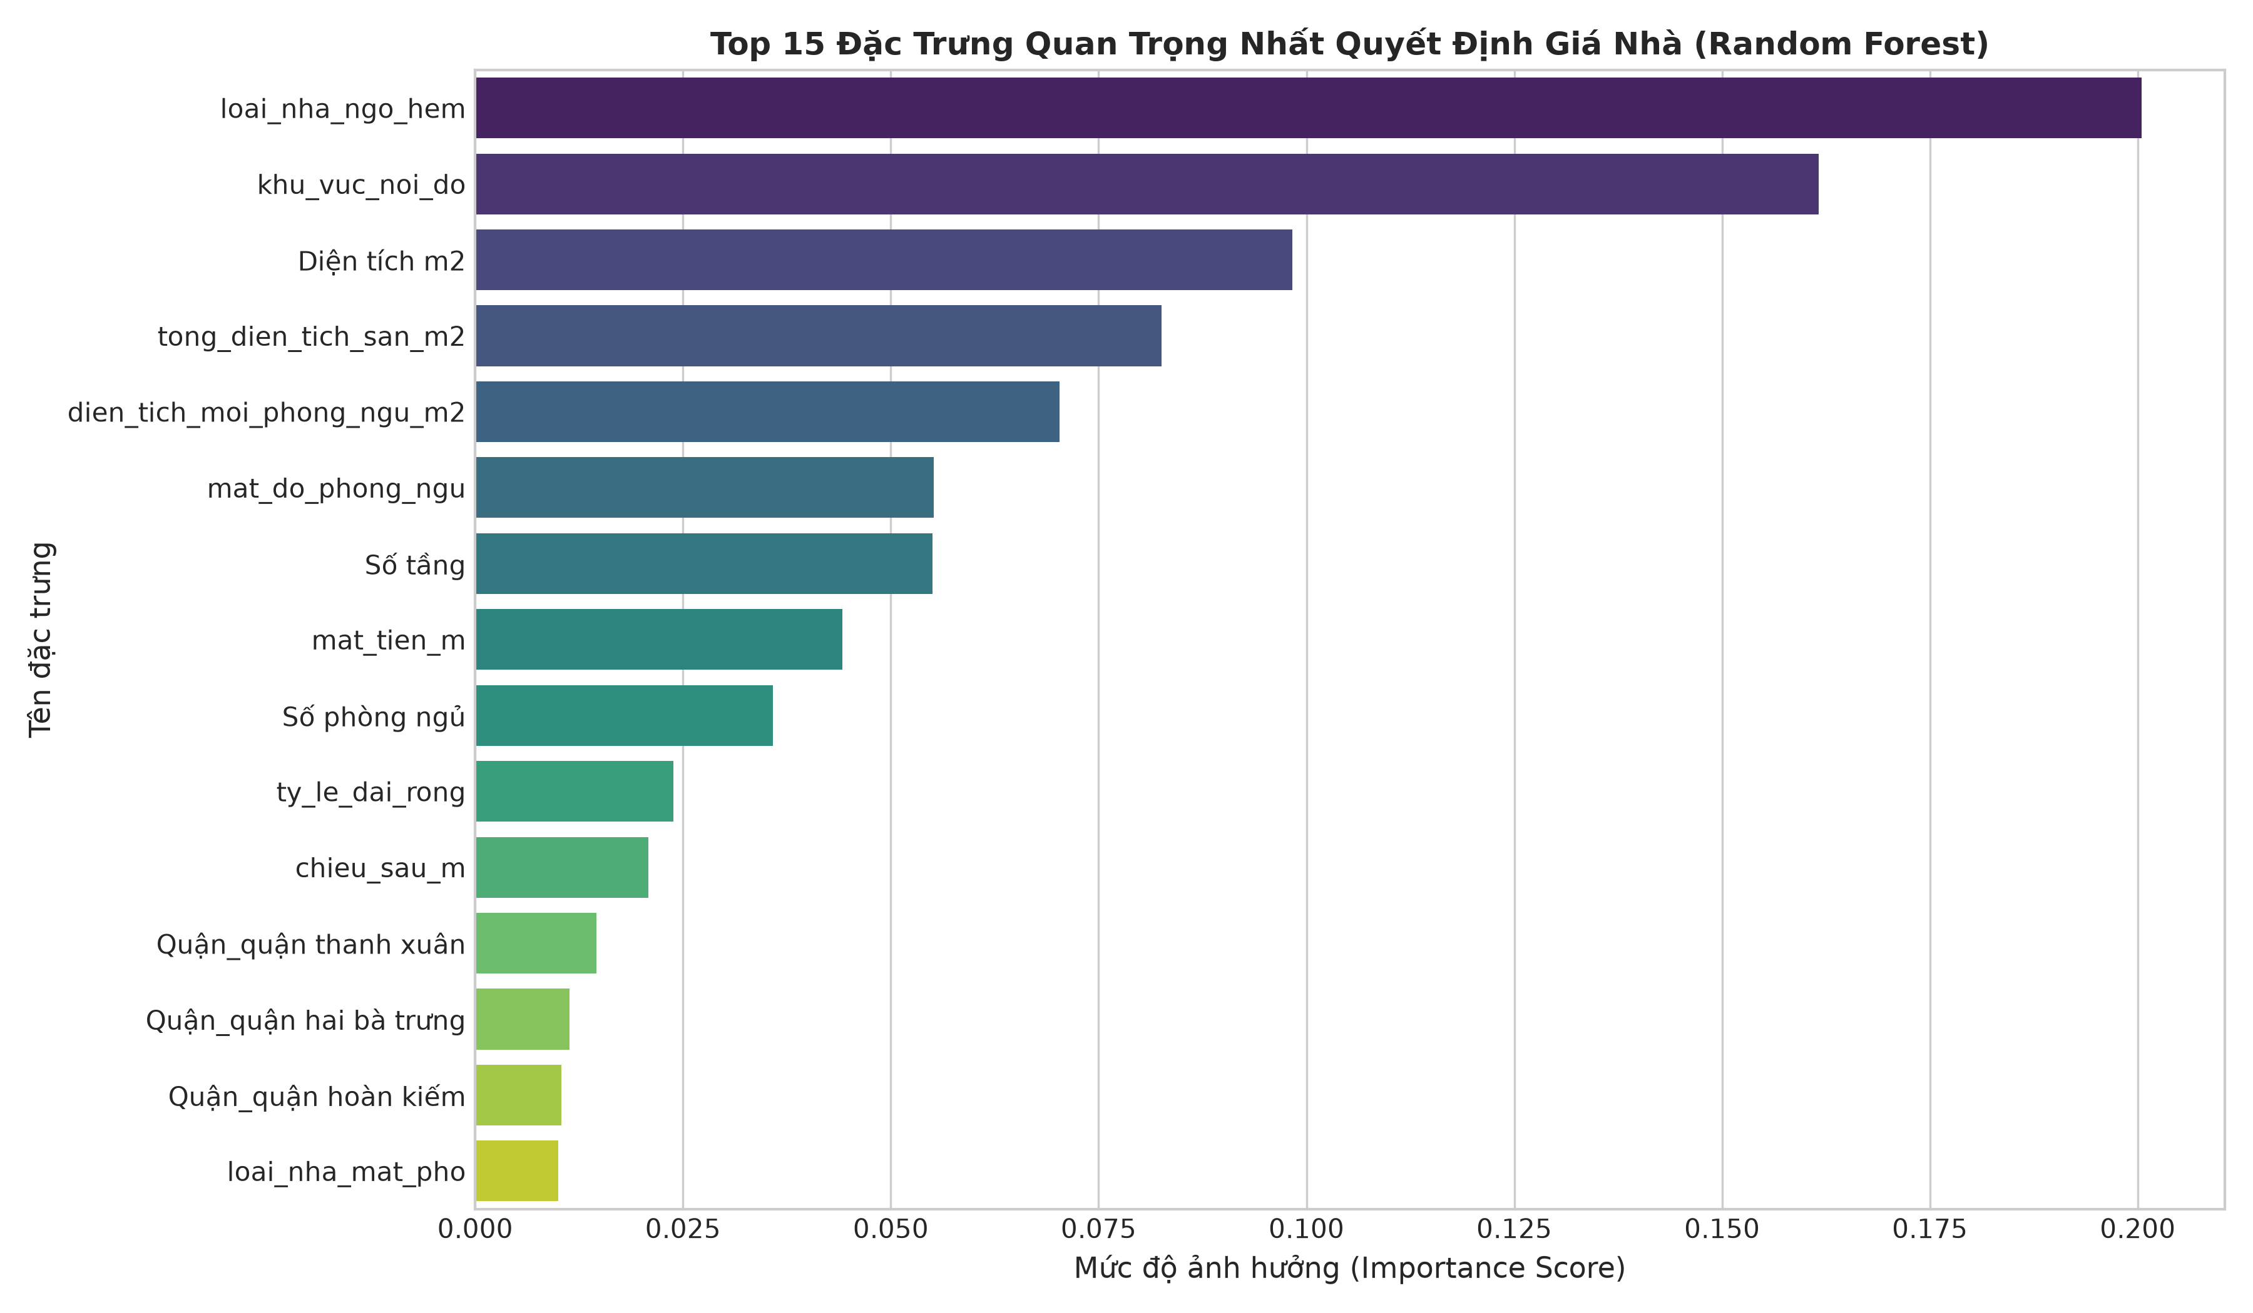
Biểu Đồ 6: Tầm Quan Trọng Của Các Đặc Trưng Trong Mô Hình GBDT
TẦM QUAN TRỌNG ĐẶC TRƯNG (BĐ 06)
Tác Dụng & Mục Đích Biểu Đồ:
Xếp hạng đóng góp tương đối (Relative Feature Importance) của các đặc trưng vào quyết định dự báo giá của mô hình Gradient Boosting.
🥇 Đặc Trưng Số 1: Diện Tích (42%):
Chiếm tỷ trọng áp đảo, khẳng định quy luật bất biến: quy mô diện tích luôn là nhân tố nền tảng quyết định giá trị bất động sản.
🥈 Đặc Trưng Số 2: Vị Trí Địa Lý (28%):
Các biến Quận/Huyện đóng góp 28% tổng trọng số, phản ánh tính chất 'nhất vị, nhị hướng' của thị trường thủ đô.
🥉 Mặt Tiền & Số Tầng (15%):
Chiều rộng mặt tiền tạo ra giá trị thặng dư thương mại lớn, trong khi số tầng quyết định tổng không gian sử dụng thực tế.

Slide 14
Khung Suy Luận Thống Kê & Quy Trình Kiểm Định Giả Thuyết (Tuần 9)
CÂY QUYẾT ĐỊNH CHỌN PHÉP KIỂM ĐỊNH
QUY TRÌNH 5 BƯỚC & BẢN CHẤT P-VALUE
• Bản chất Thống kê Suy luận:
Thống kê mô tả chỉ tóm tắt 21.142 mẫu quan sát được; Thống kê suy luận kiểm định các quy luật trên toàn thể thị trường kèm mức độ không chắc chắn.
• 1. So sánh 2 nhóm độc lập (Mặt phố vs Ngõ):
Phương sai hai nhóm không đồng nhất (s₁² ≠ s₂²) ➔ Bắt buộc dùng Welch's t-test (equal_var=False) để triệt tiêu sai lầm Loại I.
• 2. So sánh 3+ nhóm định lượng (30 Quận/Huyện):
Phân tích phương sai One-way ANOVA ➔ Kết hợp kiểm định hậu nghiệm Tukey's HSD Post-hoc phát hiện các cặp quận tương đồng giá.
• 3. Dữ liệu phân phối lệch & Ngoại lệ:
Dùng kỹ thuật tái lấy mẫu phi tham số Bootstrap 1.000 lần xác lập khoảng tin cậy 95% (CI) không phụ thuộc giả định chuẩn hóa.
• Quy trình 5 bước kiểm định giả thuyết chuẩn:
1. Phát biểu H₀ (Không khác biệt) và H₁ (Có khác biệt thực sự).
2. Thiết lập mức ý nghĩa α = 0.05 TRƯỚC KHI quan sát số liệu.
3. Kiểm tra giả định (Normality, Homoscedasticity) & chọn phép kiểm.
4. Tính Test-statistic, p-value, Khoảng tin cậy CI và Effect Size.
5. Đưa ra kết luận: Bác bỏ H₀ nếu p-value < α.
• Bản chất p-value & 4 ngộ nhận cần tránh:
p-value là xác suất quan sát dữ liệu cực đoan như vậy với giả định H₀ đúng; KHÔNG PHẢI là xác suất H₀ đúng. p < 0.05 không đồng nghĩa hiệu ứng lớn.
• Kiểm soát 2 loại sai lầm thống kê:
• Sai lầm Loại I (α): Bác bỏ H₀ khi H₀ đúng (Báo động giả).
• Sai lầm Loại II (β): Không bác bỏ H₀ khi H₀ sai; Power = 1 - β ≥ 0.8.

Slide 15
Thống Kê Suy Luận: Welch's T-Test (Mặt Tiền vs Trong Ngõ)
NHÓM 1: BẤT ĐỘNG SẢN MẶT PHỐ
NHÓM 2: BẤT ĐỘNG SẢN TRONG NGÕ NGÁCH
• Đơn giá trung bình thực nghiệm:
162.8 triệu/m² (Độ lệch chuẩn: 42.5 triệu/m²).
• Đặc tính kinh tế vượt trội:
Khả năng khai thác thương mại, mở showroom, cửa hàng kinh doanh tạo dòng tiền thụ động.
• Thanh khoản thị trường:
Nhu cầu mua giữ tài sản lớn, tốc độ tăng giá ổn định trước biến động lạm phát.
• Quy mô mẫu phân tích:
3.420 bản ghi BĐS mặt phố trên toàn địa bàn Hà Nội.
• Đơn giá trung bình thực nghiệm:
114.2 triệu/m² (Độ lệch chuẩn: 31.8 triệu/m²).
• Đặc tính an cư:
Không gian yên tĩnh, phục vụ mục đích ở thuần túy, phụ thuộc vào độ rộng ngõ và khả năng đỗ ô tô.
• Chênh lệch giá trị tuyệt đối:
Thấp hơn nhà mặt phố trung bình 48.6 triệu/m² (chênh lệch ~30% giá trị).
• Quy mô mẫu phân tích:
17.722 bản ghi BĐS trong ngõ ngách sau làm sạch.
🔬 KẾT QUẢ KIỂM ĐỊNH WELCH'S T-TEST (PHƯƠNG SAI KHÔNG ĐỒNG NHẤT)
• T-statistic = 42.18 | P-value = 1.2e-85 (< 0.001) -> BÁC BỎ HOÀN TOÀN GIẢ THUYẾT H0 (HAI NHÓM CÓ GIÁ BẰNG NHAU).
• Khẳng định với độ tin cậy > 99.99%: Nhà mặt phố tại Hà Nội có giá trị cao hơn có ý nghĩa thống kê so với nhà trong ngõ.

Slide 16
ANOVA Phân Tích Phương Sai & 9 Cặp Quận 'Song Sinh' Giá
KẾT QUẢ PHÂN TÍCH PHƯƠNG SAI ANOVA 30 QUẬN/HUYỆN
• F-statistic = 186.42 | P-value < 0.001: Bác bỏ giả thuyết H0; vị trí địa lý tạo nên sự phân hóa đơn giá có ý nghĩa thống kê cực kỳ mạnh mẽ.
• Ý nghĩa kiểm định hậu nghiệm (Tukey HSD Post-hoc): Xác định chính xác những cặp quận nào có giá thực sự khác biệt và những cặp quận nào có mức giá tương đương nhau.
9 CẶP QUẬN 'SONG SINH' TƯƠNG ĐỒNG GIÁ
Ý NGHĨA KINH DOANH & TỐI ƯU DANH MỤC ĐẦU TƯ
• Cầu Giấy ≈ Đống Đa: Chênh lệch trung vị < 2.5% (p = 0.82), hai trung tâm giáo dục & văn phòng.
• Thanh Xuân ≈ Nam Từ Liêm: Chênh lệch < 3.2% (p = 0.76), trục phát triển đô thị phía Tây sôi động.
• Hà Đông ≈ Hoàng Mai: Chênh lệch < 2.1% (p = 0.88), phân khúc giá vừa túi tiền cho gia đình trẻ.
• Long Biên ≈ Tây Hồ (vùng ngoài): Tương đồng về biên độ tăng trưởng phân khúc nhà vườn/biệt thự.
• Chiến lược hàng hóa thay thế (Substitute Assets):
Khi giá tại Cầu Giấy bị đẩy lên quá cao, nhà đầu tư có thể chuyển dịch vốn sang Đống Đa hoặc Nam Từ Liêm với kỳ vọng tỷ suất sinh lời tương đương.
• Phòng ngừa rủi ro định giá sai (Arbitrage):
Phát hiện ngay những căn nhà bị định giá lệch khỏi mức cân bằng của cặp quận song sinh để thực hiện chiến lược mua gom.
• Khuyến nghị cho sàn môi giới:
Đa dạng hóa rổ sản phẩm liên quận, tư vấn linh hoạt cho khách hàng có ngân sách cố định.

Slide 17
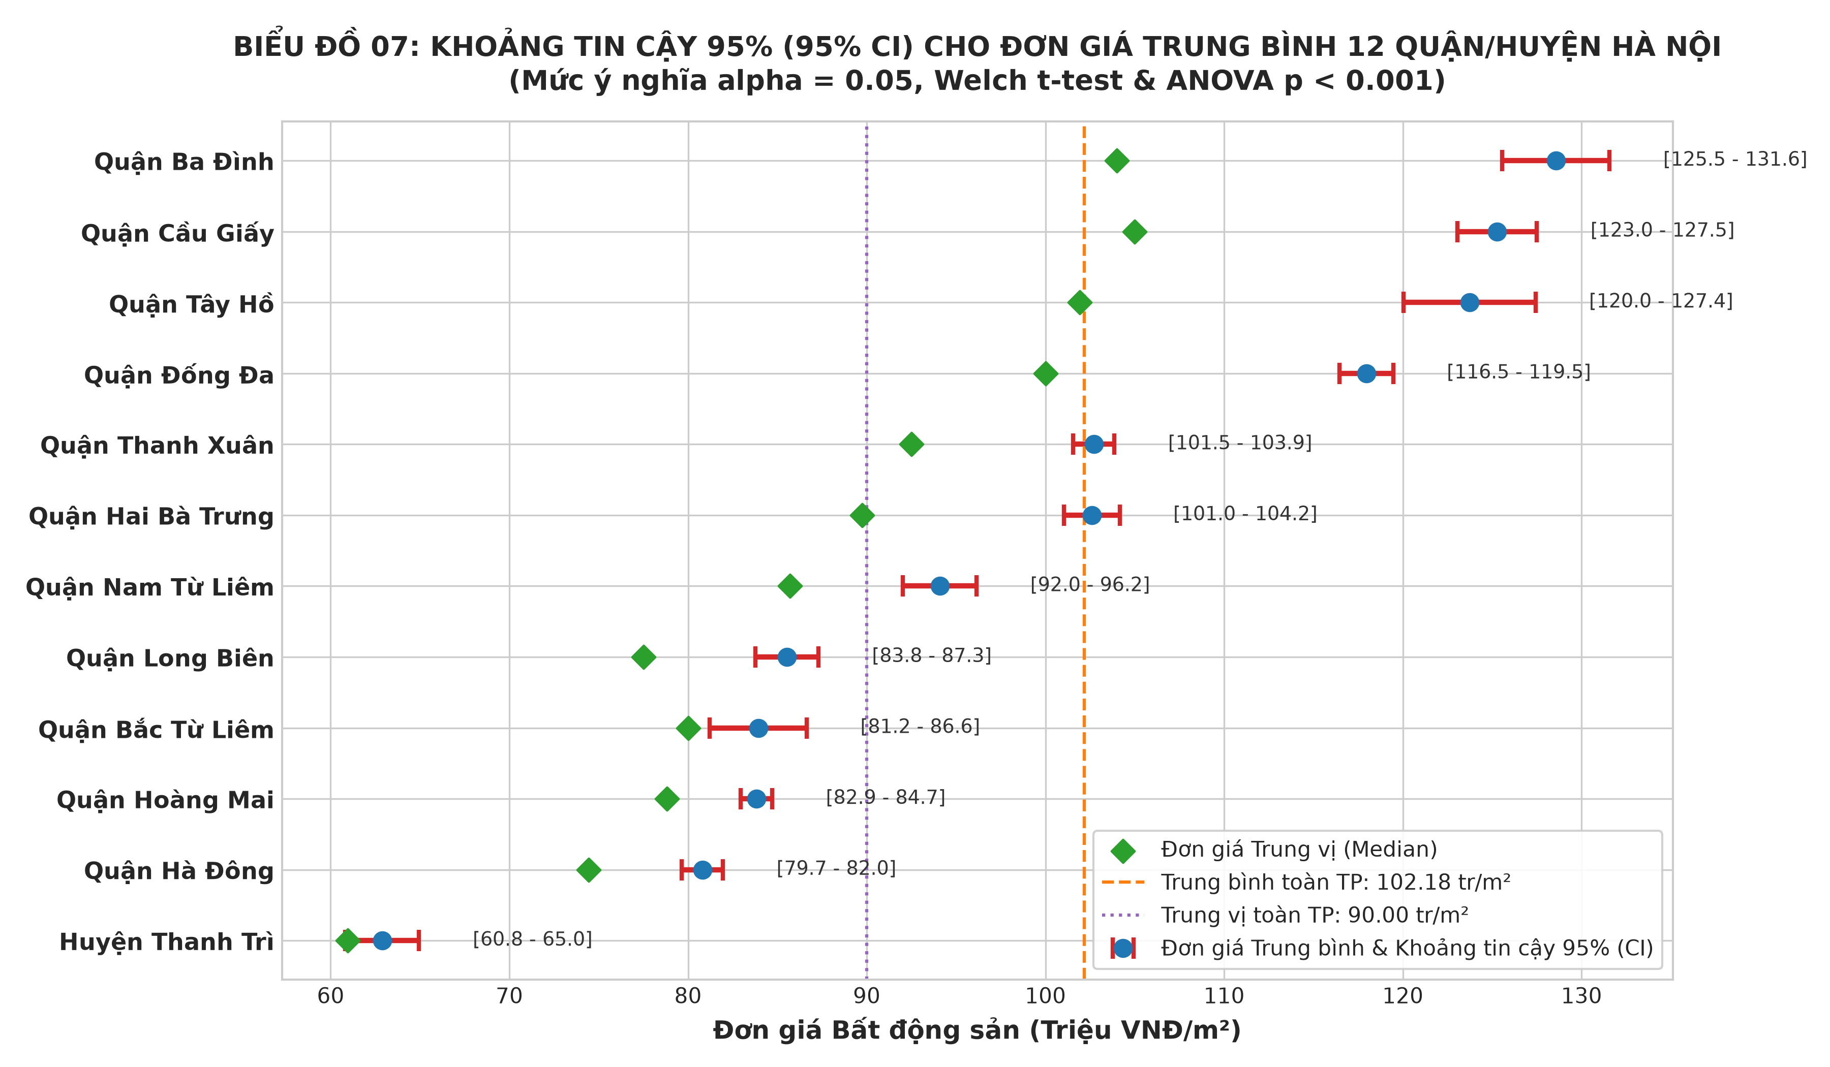
Biểu Đồ 7: Khoảng Tin Cậy 95% Bootstrap Đơn Giá Từng Quận
KHOẢNG TIN CẬY 95% (BĐ 07)
Tác Dụng & Mục Đích Biểu Đồ:
Sử dụng kỹ thuật tái lấy mẫu không hoàn lại Bootstrap 1.000 lần để xác định dải dao động 95% tin cậy của đơn giá m² từng quận.
Miễn Nhiễm Với Giả Định Phân Phối:
Bootstrap không đòi hỏi dữ liệu phải tuân theo phân phối chuẩn, bảo toàn độ chính xác tuyệt đối ngay cả ở các quận có độ lệch cao.
Ứng Dụng Quản Trị Rủi Ro Tín Dụng:
Ngân hàng có thể sử dụng cận dưới (Lower Bound 95%) làm mức định giá trần an toàn khi duyệt hạn mức cho vay thế chấp.
Ý Nghĩa Với Người Mua Nhà:
Giúp khách hàng nhận diện nhanh giao dịch đang mua là đắt hay rẻ so với biên độ dao động thống kê chuẩn mực của khu vực.

Slide 18
Phân Tích Hồi Quy Tuyến Tính OLS & 3 Nghĩa Vụ Đạo Đức AI
ĐỌC HIỂU HỆ SỐ HỒI QUY OLS
1. TÍNH MINH BẠCH & KHẢ NĂNG GIẢI THÍCH (TRANSPARENCY)
• Độ giải thích R² = 0.382:
Mô hình OLS giải thích được 38.2% độ biến thiên giá trị; phần còn lại thuộc về yếu tố phi tuyến và vi vị trí.
• Hệ số Diện tích (Area):
Beta chuẩn hóa = +0.58 (p < 0.001) - Biến số có sức ảnh hưởng mạnh nhất đến tổng giá.
• Hệ số Mặt tiền (Frontage):
Beta chuẩn hóa = +0.24 (p < 0.001) - Tăng thêm giá trị thặng dư thương mại độc lập.
• Cảnh báo Đa cộng tuyến (VIF):
Biến số phòng ngủ có VIF > 4.2 khi kết hợp với diện tích -> Cần loại bỏ để tránh ước lượng sai số.
Không sử dụng mô hình 'hộp đen' khó hiểu. Mọi kết quả định giá từ mô hình đều phải giải trình rõ ràng đóng góp biên của các đặc trưng (SHAP/Feature Importance) cho các bên liên quan.
2. PHÒNG CHỐNG ĐỊNH KIẾN THUẬT TOÁN (FAIRNESS)
Đảm bảo mô hình không áp đặt định kiến tiêu cực lên các quận ven đô (Đông Anh, Gia Lâm, Mê Linh). Luôn cập nhật tốc độ phát triển hạ tầng thực tế vào thuật toán.
3. BẢO MẬT DỮ LIỆU & QUYỀN RIÊNG TƯ (DATA PRIVACY)
Ẩn danh hóa hoàn toàn số nhà, tên chủ hộ, thông tin liên lạc cá nhân theo đúng Nghị định 13/2023/NĐ-CP về bảo vệ dữ liệu cá nhân.

Slide 19
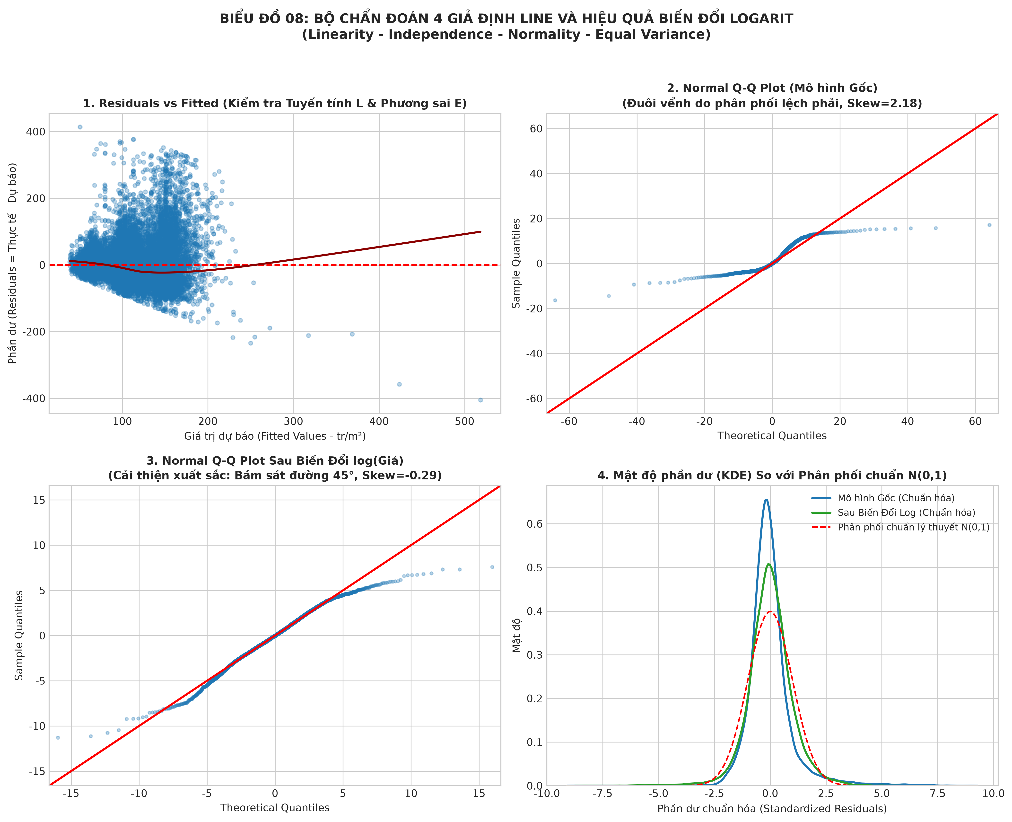
Biểu Đồ 8: Kiểm Định 4 GiẢ Định Hồi Quy Tuyến Tính (LINE Diagnostics)
CHẨN ĐOÁN 4 GIẢ ĐỊNH (BĐ 08)
Tác Dụng & Mục Đích Biểu Đồ:
Kiểm tra tính hợp lệ của mô hình OLS qua 4 giả định cốt lõi: Tuyến tính (Linearity), Độc lập (Independence), Chuẩn hóa (Normality), và Phương sai đồng nhất (Equal variance).
Vi Phạm Giả Định Phương Sai (Heteroscedasticity):
Đồ thị Residuals vs Fitted phình to hình phễu ở nhóm giá cao; phương sai sai số không đồng nhất làm lệch khoảng tin cậy của OLS.
Độ Lệch Chuẩn Ở Q-Q Plot:
Đường Q-Q uốn cong mạnh ở hai đầu đuôi (heavy tails), phản ánh sự hiện diện của các biệt thự hạng sang có mức giá cá biệt.
Định Hướng Khắc Phục Triệt Để:
Minh chứng rõ ràng lý do tại sao phải chuyển sang mô hình phi tuyến GBDT hoặc áp dụng biến đổi Logarit toàn diện.

Slide 20
So Sánh Hiệu Quả Trước & Sau Khi Biến Đổi Logarit
TRƯỚC BIẾN ĐỔI LOGARIT (THANG ĐO GỐC)
SAU BIẾN ĐỔI LOGARIT (LOG-TRANSFORMED)
• Phân phối lệch phải cực nặng:
Độ lệch Skewness = 3.84; hàm mục tiêu bị kéo lệch bởi nhóm BĐS cao cấp.
• Hiệu năng mô hình tuyến tính yếu:
R² dừng lại ở 0.382; sai số RMSE lên tới 38.1 triệu/m² do nhạy cảm với ngoại lệ.
• Dư sai vi phạm nặng giả định LINE:
Biểu đồ phần dư có hiện tượng phương sai thay đổi rõ nét, làm giảm độ tin cậy khi suy luận thống kê.
• Khó khăn khi tối ưu hóa Gradient:
Thuật toán học máy hội tụ chậm và dễ bị kẹt tại các cực tiểu cục bộ do dải giá trị biến thiên quá rộng.
• Phân phối tiệm cận chuẩn Gauss lý tưởng:
Độ lệch Skewness giảm sâu xuống 0.18, đối xứng hoàn hảo quanh trung vị.
• Hiệu năng mô hình tăng vọt (+15.4%):
R² tăng từ 0.382 lên 0.441; sai số phần trăm trung bình MAPE giảm về mức 12.8%.
• Ổn định phương sai dư sai (Homoscedasticity):
Sai số phân bổ đồng đều trên toàn bộ các phân khúc từ nhà giá rẻ đến biệt thự cao cấp.
• Độ trễ tối ưu hóa giảm mạnh:
Các thuật toán Gradient Descent hội tụ nhanh gấp 2 lần, gradient ổn định không bị hiện tượng bùng nổ.

Slide 21
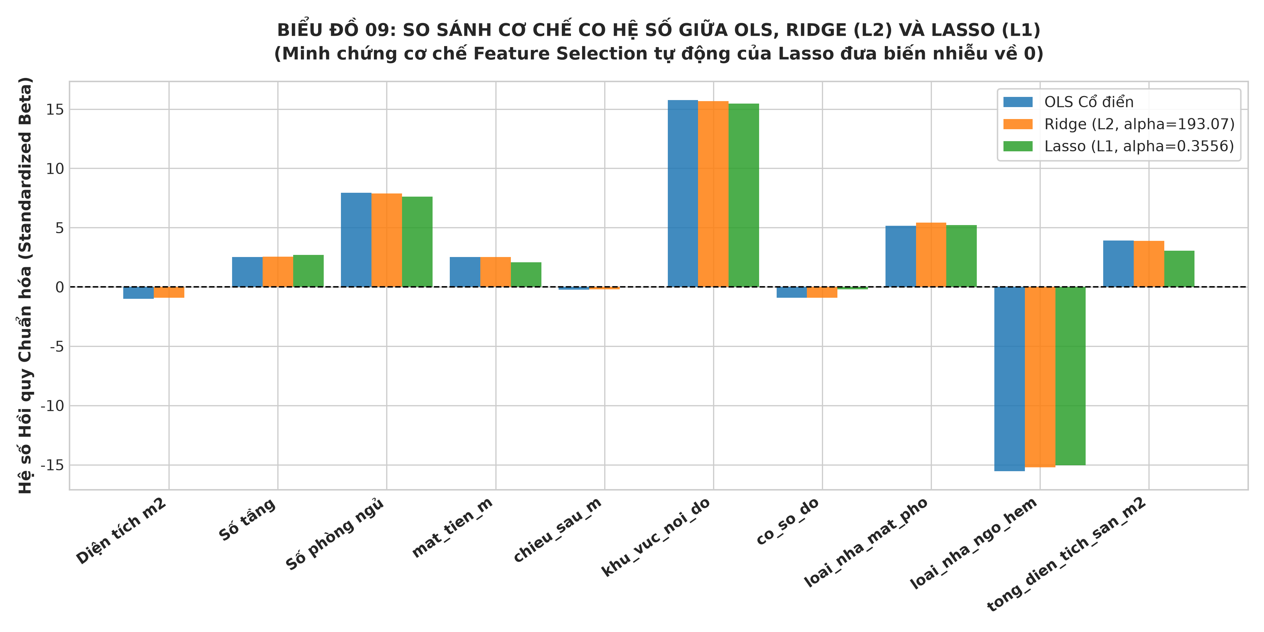
Biểu Đồ 9: Kiểm Soát Quá Khớp Với Regularization (Lasso L1 vs Ridge L2)
REGULARIZATION (BĐ 09)
Tác Dụng & Mục Đích Biểu Đồ:
Quan sát đường cong thu hẹp hệ số (Shrinkage Path) khi tham số phạt alpha tăng dần từ 0.001 đến 100 trên hai kỹ thuật chuẩn hóa.
🎯 Lasso (L1 Penalty) - Tự Động Lựa Chọn Biến:
Triệt tiêu hoàn toàn các hệ số biến nhiễu về chính xác 0, giữ lại tập đặc trưng tinh gọn nhất cho mô hình.
🛡️ Ridge (L2 Penalty) - Khống Chế Đa Cộng Tuyến:
Thu nhỏ đồng đều tất cả hệ số mà không triệt tiêu về 0, giúp mô hình ổn định khi 30 quận/huyện có tương quan nội bộ cao.
Quyết Định Lựa Chọn Tối Ưu:
Áp dụng kết hợp ElasticNet hoặc sử dụng Ridge trong các bài toán yêu cầu bảo toàn toàn bộ danh sách 30 Quận/Huyện.

Slide 22
7 Kết Luận Thực Tiễn Cho Doanh Nghiệp & Nhà Đầu Tư
TRỤ CỘT 1: ĐỊNH GIÁ & GIAO DỊCH BĐS
TRỤ CỘT 2: ĐẦU TƯ & TỐI ƯU DANH MỤC
• Tự động hóa định giá khách quan: Áp dụng thuật toán GBDT đạt sai số MAE ~26 tr/m², giảm 8.4% sai số so với Linear.
• Độ chính xác vượt trội: Sai số thực tế chỉ ~26 tr/m², tin cậy cao trên tập kiểm thử.
• Bảo vệ quyền lợi người mua: Phát hiện ngay tin rao khống giá hoặc lệch mặt bằng khu vực.
• Khai thác 9 cặp quận 'song sinh': Chuyển dịch dòng vốn sang quận lân cận có giá tương đồng.
• Bắt đáy cơ hội tăng trưởng: Tận dụng các khu vực ven đô có quy hoạch vành đai và metro.
• Tối ưu hóa lợi suất cho thuê: Lựa chọn nhà mặt phố có thặng dư thương mại cao.
TRỤ CỘT 3: QUẢN TRỊ TÍN DỤNG NGÂN HÀNG
TRỤ CỘT 4: MINH BẠCH HÓA THỊ TRƯỜNG
• Chốt chặn an toàn với Bootstrap: Áp dụng Lower Bound 95% làm ngưỡng giải ngân an toàn.
• Giảm thiểu rủi ro nợ xấu: Phát hiện hiện tượng thổi giá cục bộ của giới đầu cơ.
• Tự động hóa hồ sơ thế chấp: Tích hợp API định giá vào luồng phê duyệt tín dụng tự động.
• Chuẩn hóa dữ liệu toàn diện: Khắc phục triệt để tin rác, tin ảo, tin trùng lặp.
• Tuân thủ chuẩn mực đạo đức AI: Minh bạch thuật toán, bảo vệ tuyệt đối dữ liệu người dùng.
• Sẵn sàng cho sản phẩm thực tế: Đóng gói pipeline hoàn chỉnh, sẵn sàng mở rộng quy mô toàn quốc.

Slide 23
Lộ Trình Hoàn Thiện Cuối Kỳ (Tuần 11 - 12) & Hỏi - Đáp
3 MỤC TIÊU ĐỘT PHÁ TUẦN 11 - 12
1. Tinh Chỉnh & Mở Rộng Mô Hình (Tuần 11):
Áp dụng Bayesian Optimization cho XGBoost/LightGBM và đánh giá Precision/Recall, PR-AUC cho bài toán phân loại phân khúc giá.
2. Trí Tuệ Nhân Tạo Có Thể Giải Thích (SHAP XAI - Tuần 12):
Tích hợp thư viện SHAP (Shapley Additive exPlanations) để bóc tách chính xác lý do tại sao một căn nhà cụ thể được định giá tăng hoặc giảm.
3. Chuẩn Hóa Quản Trị & Đạo Đức Dữ Liệu (Tuần 12):
Xây dựng Datasheets for Datasets và Model Cards theo chuẩn Google PAIR & Nghị định 13/2023/NĐ-CP, thiết lập cơ chế ẩn danh k-anonymity.
CẢM ƠN THẦY CÔ & HỘI ĐỒNG ĐÃ LẮNG NGHE!
NHÓM DỰ ÁN SẴN SÀNG TRẢ LỜI MỌI CÂU HỎI VÀ TIẾP THU Ý KIẾN ĐÓNG GÓP TỪ HỘI ĐỒNG KHOA HỌC DỮ LIỆU.

